Slide 1

BIENVENIDOS A SU WEB
Tu web
JYZ.
Guía para empezar a usarla
Productos, fotos y conversaciones.
Una herramienta para el día a día del negocio.
JYZ / 8 OCT 2026
01
Notes:
Fuente: docs/entrega/entrega-operativa.md; docs/entrega/guia-de-catalogo.md. Fecha 8 de octubre de 2026. Capturas de demostración identificadas cuando corresponde. Sin credenciales.

Slide 2
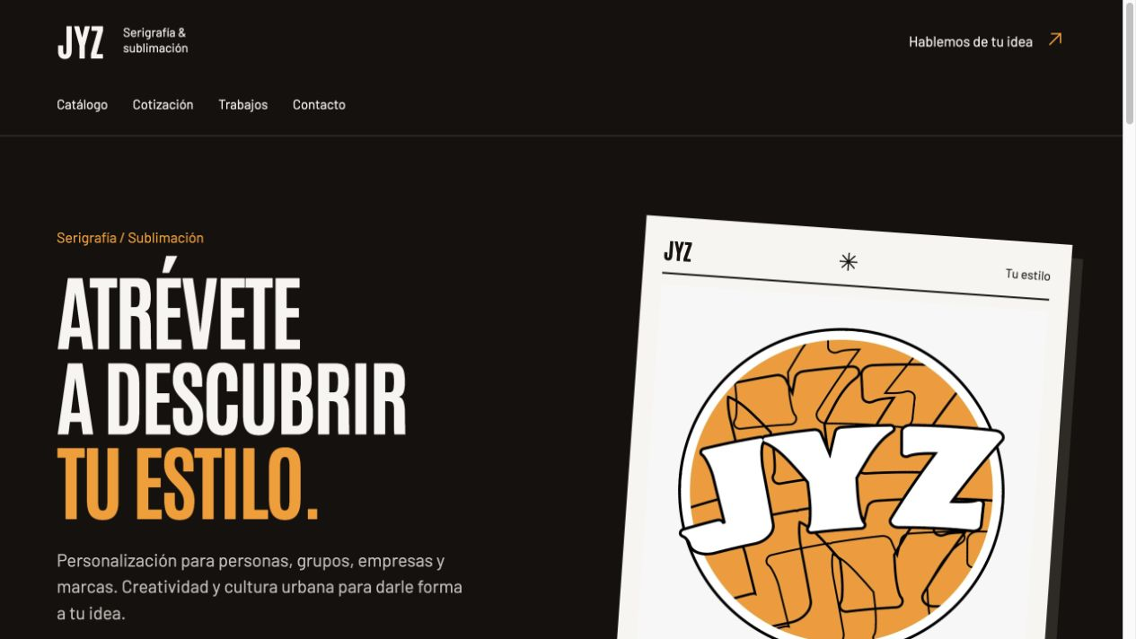
EL PUNTO DE PARTIDA
Una web lista para recibir consultas.
Ya disponible
Inicio, tres fotos reales de trabajos, contactos y consulta por WhatsApp.
El siguiente paso es del negocio
Cargar los productos reales. Las fichas de prueba están ocultas; la galería sigue visible.
Abrir la web →
JYZ / 8 OCT 2026
02
Notes:
Fuente: docs/entrega/entrega-operativa.md; docs/entrega/guia-de-catalogo.md. Fecha 8 de octubre de 2026. Capturas de demostración identificadas cuando corresponde. Sin credenciales.

Slide 3
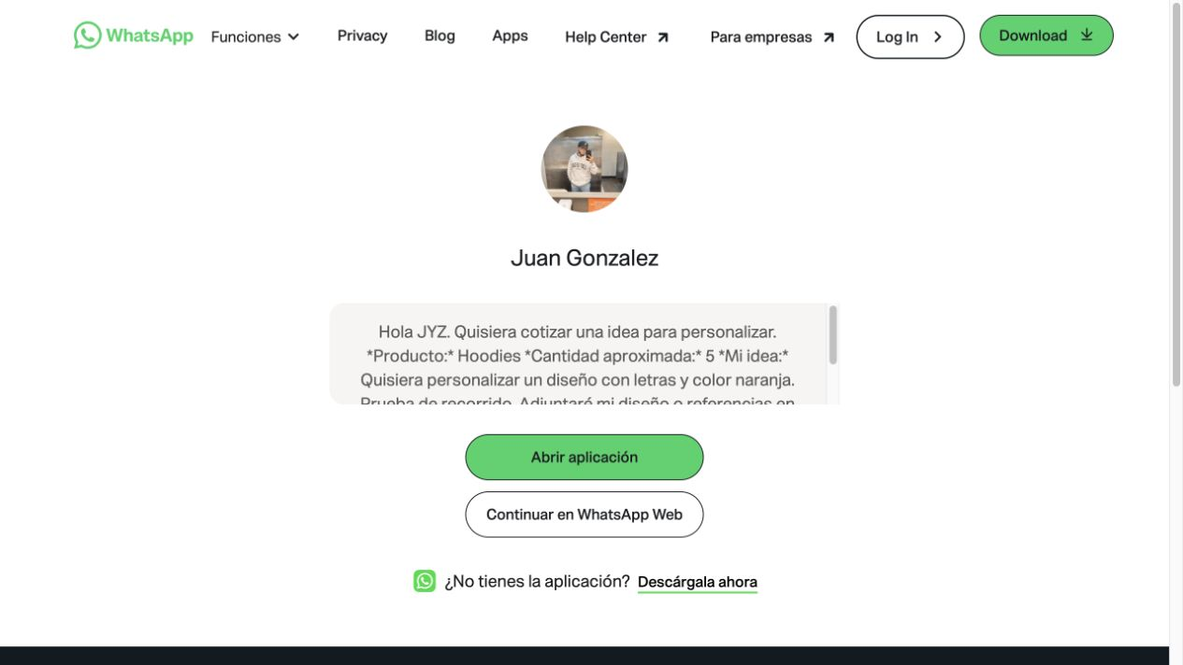
EL RECORRIDO DEL CLIENTE
Del sitio a la conversación.
01
Explora JYZ
Ve los trabajos y, cuando se publiquen, los productos.
02
Prepara su consulta
Describe su idea o pulsa «Quiero este producto» en una ficha.
03
Abre WhatsApp y envía
El negocio acuerda precio y entrega en el chat. La web no cobra, no envía automáticamente ni guarda pedidos.
Revisa el mensaje. Adjunta su diseño dentro del chat.
JYZ / 8 OCT 2026
03
Notes:
Fuente: docs/entrega/entrega-operativa.md; docs/entrega/guia-de-catalogo.md. Fecha 8 de octubre de 2026. Capturas de demostración identificadas cuando corresponde. Sin credenciales. Captura de prueba del enlace; no se envió mensaje. No acredita recepción ni disponibilidad de atención.

Slide 4
ACCESO PRIVADO
Entrar al panel.
jyz-web-production.up.railway.app/admin/
01
Primer acceso: protección del panel
Al entrar por primera vez
Use el usuario y la contraseña recibidos por el canal privado.
Pulse «Cambiar contraseña» y elija una propia.
Los accesos de protección y de Mryoan son distintos.
Al terminar, use «Cerrar sesión».
02
Segundo acceso: Mryoan
Usuario: Mryoan. Respete las mayúsculas y use su contraseña.
JYZ / 8 OCT 2026
04
Notes:
Fuente: docs/entrega/entrega-operativa.md; docs/entrega/guia-de-catalogo.md. Fecha 8 de octubre de 2026. Capturas de demostración identificadas cuando corresponde. Sin credenciales. No hay recuperación por correo configurada. Las contraseñas no forman parte de esta presentación.

Slide 5
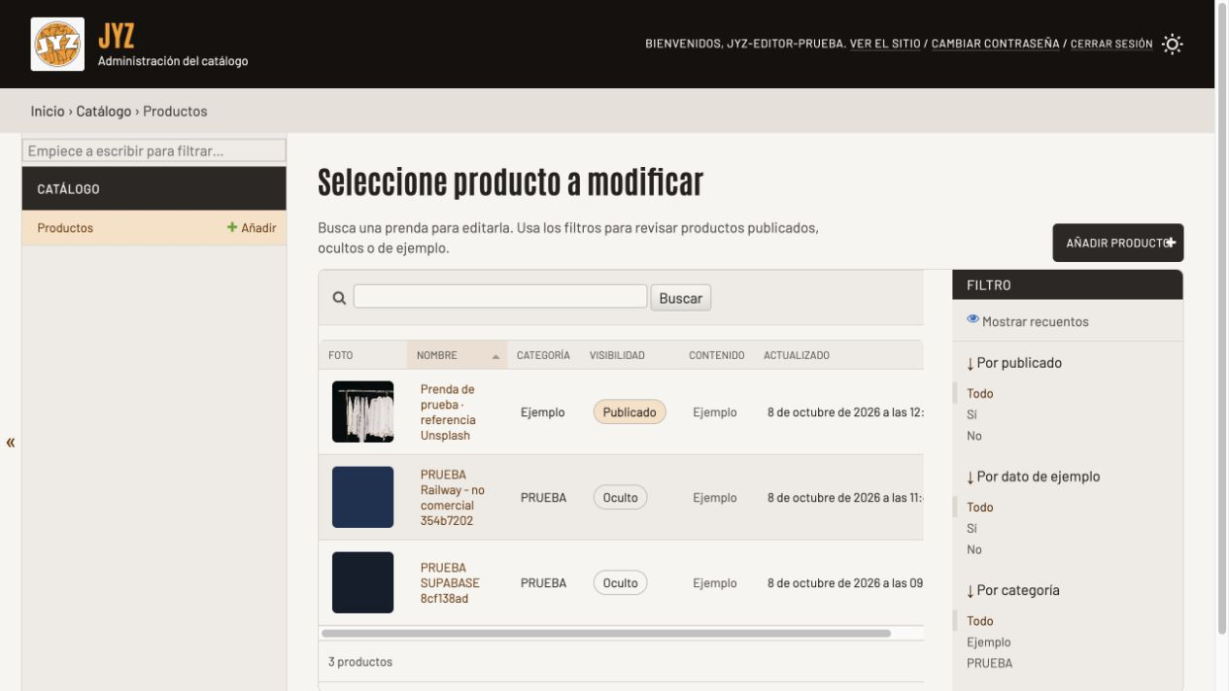
ADMINISTRACIÓN
Productos: el espacio de trabajo.
Agregar
Cree una ficha nueva con los datos reales.
Editar
Pulse el nombre y guarde sus cambios.
Ocultar
Desmarque «Publicado». No necesita borrar.
Vista de demostración con datos de prueba; no es el catálogo comercial.
JYZ / 8 OCT 2026
05
Notes:
Fuente: docs/entrega/entrega-operativa.md; docs/entrega/guia-de-catalogo.md. Fecha 8 de octubre de 2026. Capturas de demostración identificadas cuando corresponde. Sin credenciales.

Slide 6
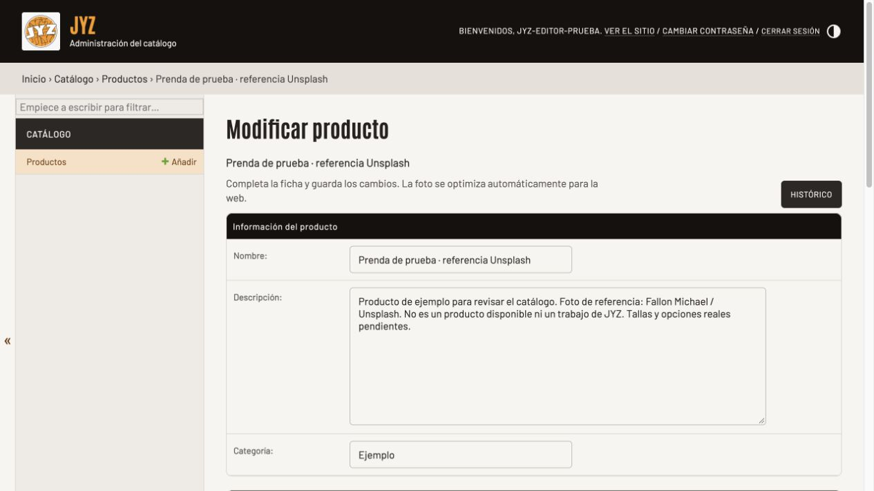
PRODUCTOS
Crear una ficha con información real.
Productos → Agregar producto
Nombre y descripción
Explique qué se ofrece con datos confirmados.
Categoría y tallas/opciones
Incluya solamente lo que sí puede ofrecer.
Foto y descripción de la foto
Use material autorizado y describa lo que se ve.
Captura de demostración. Para un producto real, deje «Dato de ejemplo» sin marcar; no reutilice una ficha inventada.
Primer guardado: deje «Publicado» sin marcar.
JYZ / 8 OCT 2026
06
Notes:
Fuente: docs/entrega/entrega-operativa.md; docs/entrega/guia-de-catalogo.md. Fecha 8 de octubre de 2026. Capturas de demostración identificadas cuando corresponde. Sin credenciales.

Slide 7
UN CAMPO QUE REQUIERE CUIDADO
Tallas y opciones: cómo escribirlas.
El campo actual usa una lista.
Corchetes al inicio y al final.
Comillas dobles en cada opción.
Comas entre las opciones.
Ejemplo de formato
["S", "M", "L"]
Este ejemplo no confirma las tallas disponibles de JYZ.
Si aún no hay opciones confirmadas, escriba:
[]
JYZ / 8 OCT 2026
07
Notes:
Fuente: docs/entrega/entrega-operativa.md; docs/entrega/guia-de-catalogo.md. Fecha 8 de octubre de 2026. Capturas de demostración identificadas cuando corresponde. Sin credenciales. Límite: hasta 30 opciones únicas y 20 caracteres por opción. No se registran existencias de inventario.

Slide 8
CARGA DE IMÁGENES
Fotos ligeras, originales a salvo.
Puede cargar
JPEG, PNG o WebP estático.
Hasta 5 MB por archivo y 16 megapíxeles.
La web las optimiza por usted
Convierte a WebP y limita la copia web a 1600 px y 500 KB. No necesita convertir antes.
Conserve el original para impresión.
JYZ / 8 OCT 2026
08
Notes:
Fuente: docs/entrega/entrega-operativa.md; docs/entrega/guia-de-catalogo.md. Fecha 8 de octubre de 2026. Capturas de demostración identificadas cuando corresponde. Sin credenciales.

Slide 9
FOTOS MÚLTIPLES
Un producto, varias vistas.
01
Agregue fotos en la ficha
En el bloque inferior de imágenes, cargue cada foto y su descripción.
02
Ordene y guarde
Asigne Orden y marque Visible. Se permiten hasta seis fotos visibles.
03
Elija la portada y compruebe
Después de guardar, seleccione una foto activa del mismo producto como portada y guarde otra vez.
Frente, espalda y detalles en una ficha. Desactive Visible para retirar una foto.
JYZ / 8 OCT 2026
09
Notes:
Fuente: docs/entrega/entrega-operativa.md; docs/entrega/guia-de-catalogo.md. Fecha 8 de octubre de 2026. Capturas de demostración identificadas cuando corresponde. Sin credenciales.

Slide 10
PRODUCTOS EN LA WEB
Publicar, revisar y ocultar.
01 PUBLICAR
03 OCULTAR
Revise datos y fotos. Marque «Publicado» y pulse Guardar.
Desmarque «Publicado», guarde y compruebe que desaparece del catálogo y de su ficha.
02 COMPROBAR
Mantenga los ejemplos identificados
Abra la web en otra pestaña. Entre a «Ver producto» y revise «Quiero este producto».
Una ficha de prueba no se vuelve real por cambiar una casilla.
JYZ / 8 OCT 2026
10
Notes:
Fuente: docs/entrega/entrega-operativa.md; docs/entrega/guia-de-catalogo.md. Fecha 8 de octubre de 2026. Capturas de demostración identificadas cuando corresponde. Sin credenciales. Publicado no cambia inventario ni cancela pedidos/conversaciones. Las fichas de ejemplo están excluidas de la web pública.

Slide 11
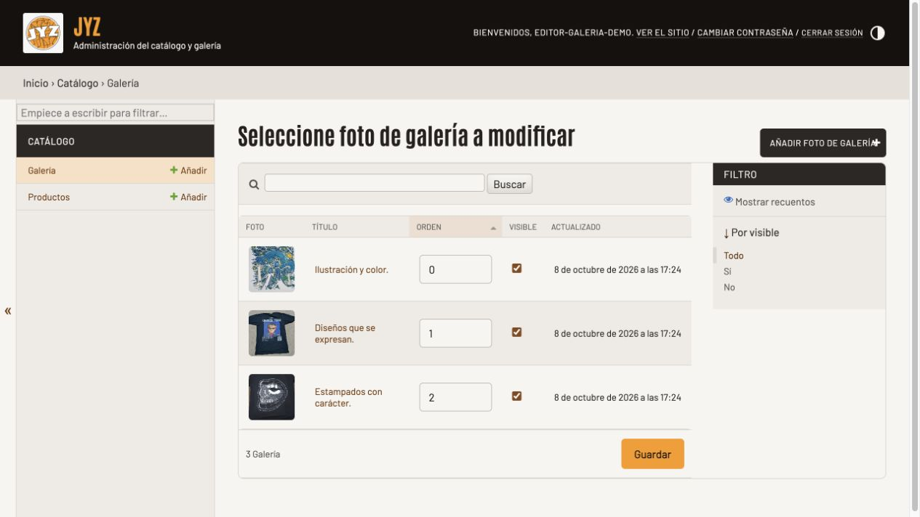
TRABAJOS DEL NEGOCIO
Galería: «Ideas que toman forma».
Agregar o reemplazar
Foto, título y descripción de lo que se ve.
Ordenar y mostrar
Orden menor = primero. Visible muestra u oculta. Pulse Guardar.
Revise el inicio público después de guardar.
Vista del panel en demostración local.
JYZ / 8 OCT 2026
11
Notes:
Fuente: docs/entrega/entrega-operativa.md; docs/entrega/guia-de-catalogo.md. Fecha 8 de octubre de 2026. Capturas de demostración identificadas cuando corresponde. Sin credenciales. Si se ocultan todas las fotos, desaparecen la sección y el enlace Trabajos. El encabezado y la introducción general siguen en plantilla y requieren apoyo técnico para modificarlos.

Slide 12
QUÉ EDITAR EN CADA LUGAR
Catálogo y galería cumplen roles distintos.
 | Catálogo | Galería
Sirve para | Ofrecer productos reales con su ficha y opciones. | Mostrar fotos de trabajos e inspiración.
El cliente puede | Abrir la ficha y consultar ese producto por WhatsApp. | Ver las fotos y conversar sobre su idea.
Lo administra en | Productos e imágenes de producto. | Galería: título, descripción, foto, orden y Visible.
Una foto en la galería no crea un producto ni confirma precio o disponibilidad.
JYZ / 8 OCT 2026
12
Notes:
Fuente: docs/entrega/entrega-operativa.md; docs/entrega/guia-de-catalogo.md. Fecha 8 de octubre de 2026. Capturas de demostración identificadas cuando corresponde. Sin credenciales.

Slide 13
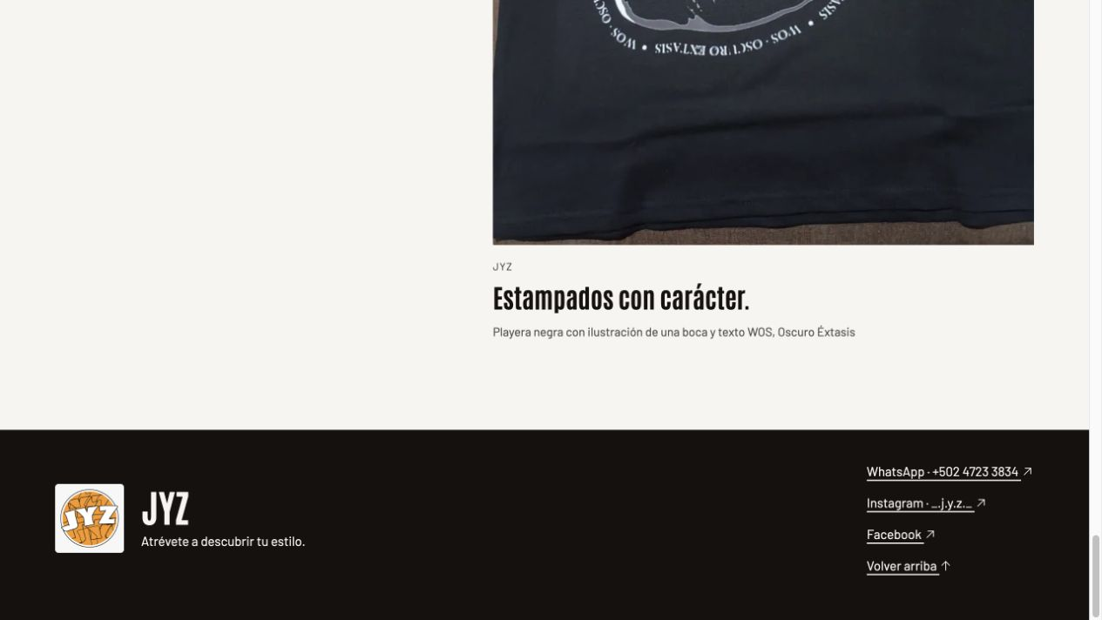
CONTACTO Y RESPONSABLES
La atención continúa en WhatsApp.
+502 4723 3834
Responsables indicados por el negocio
Yohann Alexandrey Ordoñez
Joel Alexander Rodriguez
Juan Manuel González Del Cid
WhatsApp →
Instagram →
Acuerden quién responde cada conversación y confirmen precio, opciones y fecha de entrega con el cliente.
Facebook →
JYZ / 8 OCT 2026
13
Notes:
Fuente: docs/entrega/entrega-operativa.md; docs/entrega/guia-de-catalogo.md. Fecha 8 de octubre de 2026. Capturas de demostración identificadas cuando corresponde. Sin credenciales.

Slide 14
SOLUCIONES RÁPIDAS
Si algo no funciona.
Situación | Qué hacer
No puede entrar | Distinga los dos accesos. Revise Mryoan y su contraseña. Si olvidó el acceso, contacte al responsable técnico: no hay recuperación por correo.
La foto no guarda | Revise formato, 5 MB y 16 megapíxeles. Seleccione otra vez el archivo y reintente. Si falla, la foto anterior se conserva.
El producto no aparece | Revise Publicado y Guardar. Los datos de ejemplo están excluidos de la web pública. Abra la web en otra pestaña.
Las tallas dan error | Use corchetes, comillas dobles y comas. Si no hay opciones confirmadas, escriba [].
Reporte enlace, hora y captura del error. Sin contraseñas, claves ni datos privados de clientes.
JYZ / 8 OCT 2026
14
Notes:
Fuente: docs/entrega/entrega-operativa.md; docs/entrega/guia-de-catalogo.md. Fecha 8 de octubre de 2026. Capturas de demostración identificadas cuando corresponde. Sin credenciales.

Slide 15
RESPONSABILIDADES DEL NEGOCIO
Cuidar los accesos y la continuidad.
Una persona a cargo del panel
Designen quién custodia Mryoan. Entreguen contraseñas por un canal privado y cierren sesión en equipos compartidos.
Originales y respaldos
Conserven las fotos originales. Ya existe una copia cifrada y una recuperación probada; el respaldo es manual. Acuerden nuevas copias con el responsable técnico y custodien una fuera del equipo.
Mantengan acceso a las cuentas de alojamiento y datos, y revisen pagos y avisos del proveedor.
JYZ / 8 OCT 2026
15
Notes:
Fuente: docs/entrega/entrega-operativa.md; docs/entrega/guia-de-catalogo.md. Fecha 8 de octubre de 2026. Capturas de demostración identificadas cuando corresponde. Sin credenciales. Fuente adicional docs/entrega/respaldo-y-recuperacion.md. No existe respaldo periódico automatizado ni copia externa al equipo ya realizada. Clave de cifrado separada de la copia; restauración solo por responsable técnico.

Slide 16
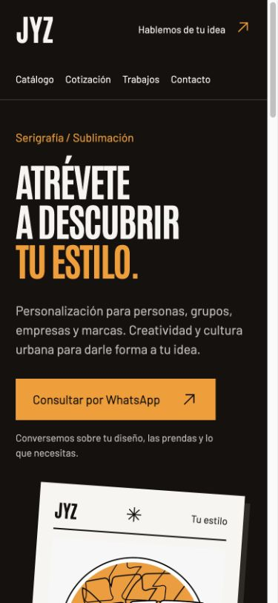
LISTA PARA EL NEGOCIO
La primera jornada de uso.
01
Entrar y personalizar el acceso
Cambie la contraseña de Mryoan y designe al administrador.
02
Cargar el primer producto real
Guarde oculto, revise datos y fotos, publique y compruebe la ficha.
03
Comprobar la experiencia
Revise galería y WhatsApp desde el teléfono. Acuerde atención y rutina de respaldo.
JYZ / 8 OCT 2026
16
Notes:
Fuente: docs/entrega/entrega-operativa.md; docs/entrega/guia-de-catalogo.md. Fecha 8 de octubre de 2026. Capturas de demostración identificadas cuando corresponde. Sin credenciales.

Slide 17
GUÁRDELOS PARA EL DÍA A DÍA
Sus enlaces, a mano.
WEB PÚBLICA
jyz-web-production.up.railway.app
PANEL DEL NEGOCIO
jyz-web-production.up.railway.app/admin/
El dominio de Railway ya permite usar la web. Un dominio propio puede añadirse después.
JYZ / 8 OCT 2026
17
Notes:
Fuente: docs/entrega/entrega-operativa.md; docs/entrega/guia-de-catalogo.md. Fecha 8 de octubre de 2026. Capturas de demostración identificadas cuando corresponde. Sin credenciales.

